Slide 1
第四课第一框
人民民主专政：
本质是人民当家作主

Slide 2
一、广泛、真实的民主
  1、国家
（1）国家的产生：
是阶级矛盾不可调和的产物和表现。
（2）国家的含义：
是经济上占统治地位的阶级进行阶级统治的工具。
（3）国家的属性：
阶级性－－是国家的根本属性。

Slide 3
2、国家的性质
（1）国体
----即国家性质，是指社会各阶级在国家中的地位。
（2）国家性质的决定因素：
统治阶级的阶级性质决定国家性质。
（3）国家类型：奴隶制国家、封建制国家、资本主义国家和社会主义国家等。
（4）我国的国家性质（国体）
----人民民主专政的社会主义国家

Slide 4
3、我国的人民民主专政
(1)最大特点：
对占全国绝大多数的人民实行民主，对极少数敌视和破坏社会主义事业的敌对分子实行专政。
(2)本质：
人民当家作主。

Slide 5
4、人民民主
（1）民主的含义
----指在一定阶级范围内，按照平等的原则和少数服从多数的原则来共同管理国家事务的国家制度。
（2）民主具有阶级性
----民主总是属于统治阶级的。

Slide 6
(3)新型民主（我国人民民主的特点）
多数人的民主：人民当家作主
全过程民主：
完整的制度程序、完整的参与实践，
全链条、全方位、全覆盖的民主，
维护人民利益的最广泛、最真实、最管用的民主

Slide 7
下列材料体现我国人民民主的什么特点？
材料一：在2980名十二届全国人大代表中，
据统计，在选出的代表中，
少数民族代表438名，占代表总数的14.70%，全国55个少数民族都有本民族的代表；
归侨代表39名；
连任代表769名，占代表总数的25.81%。
与十二届相比，
妇女代表742名，占代表总数的24.90%，提高了1.5个百分点；
一线工人、农民代表468名（其中有45名农民工代表），占代表总数的15.70%，提高了2.28个百分点；
专业技术人员代表613名，占代表总数的20.57%，提高了0.15个百分点；
党政领导干部代表1011名，占代表总数的33.93%，降低了0.95个百分点。
民主主体的广泛性

Slide 8
 | 十二届 | 占比 | 同比 | 十三届 | 占比 | 同比
少数民族代表 | 409 | 13.69% |  | 438 | 14.7%
归侨代表 | 35 |  |  | 39
连任代表 | 1027 | 24.38% |  | 769 | 25.81%
妇女代表 | 699 | 23.4% | +2.07% | 742 | 24.9% | +1.5%
工人、农民代表 | 401 | 13.42% | +5.18% | 468 | 15.7% | +2.28%
专业技术人员代表 | 610 | 20.42% | +1.2% | 613 | 20.57% | +0.15%
党政领导干部代表 | 1042 | 34.88 | -6.93% | 1011 | 33.93% | -0.95%
全国人大代表具有广泛的代表性，保证了各地区、各民族、各方面都有适当数量代表的要求。

Slide 9
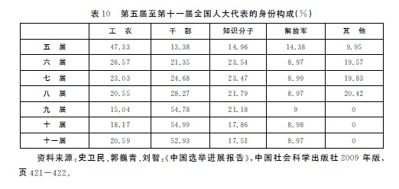

Slide 10
我国民主的主体——人民
人民与公民的区别：
公民是指取得某国国籍，并根据该国法律规定享有权利和承担义务的人。人民是指以劳动群众为主体的社会基本成员。
1、范畴不同：公民是与外国人相对应的法律概念，
人民在不同历史时期有不同内容。现阶段，人民是指全 体社会主义劳动者，拥护社会主义的爱国者和拥护祖国统一的爱国者。
2、范围不同：我国公民范围比人民范围更广一些。
3、后果不同：公民中的人民，享有宪法和法律规定的一切公民权利并履行全部义务；公民中的敌人则不能享有全部权利，也不能履行某些义务。
4、所指概念不同：公民一般表示个体的概念，是非集合概念，是具体的概念，可以落实到某个人的身上；人民所表达的是群体的概念，是集合概念。则无以指向任何一个人。

Slide 11
中共中央关于修改宪法部分内容的建议
“包括全体社会主义劳动者、社会主义事业的建设者、拥护社会主义的爱国者、拥护祖国统一和致力于中华民族伟大复兴的爱国者的广泛的爱国统一战线”

Slide 12
下列材料体现我国人民民主的什么特点？
材料二：《宪法》第二章的三十五条规定“中华人民共和国公民有言论、出版、集会、结社、游行、示威的自由”，第三十六条规定“中华人民共和国公民有宗教信仰自由”，第三十七条规定“中华人民共和国公民的人身自由不受侵犯”。
民主权利的广泛性

Slide 13
下列材料体现我国人民民主的什么特点？
材料三：1980年2月，我国第一个村民委员会在广西诞生后，“村民委员会”迅速推广，据不完全统计，全国80％以上的农村已经确立了村民自治制度。1987年全国人大常委会审议通过了《中华人民共和国村民委员会组织法（试行）》，1988年正式颁布实施
制度保障、

Slide 14
最真实的民主

Slide 15
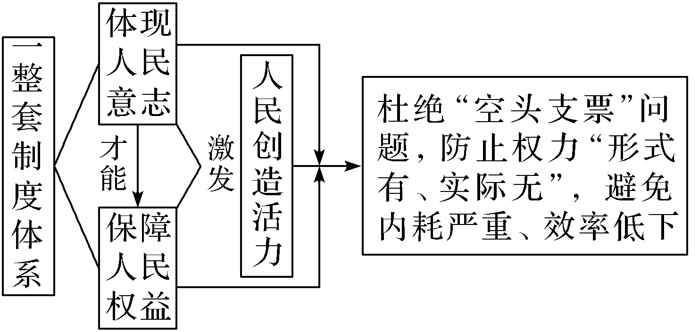
最管用的民主
最管用 | 体现在建立了一整套保障人民当家作主的制度体系

Slide 16
（3）专政的含义
即主要依靠暴力实行统治。
（4）我国的民主与专政的关系
两者是辨证统一的关系。
一方面，民主与专政相互区别、相互对立；
另一方面，民主与专政相辅相成、互为前提。民主是专政的基础，专政是民主的保障。

Slide 17
3、我国的人民民主专政
(1)最大特点：对占全国绝大多数的人民实行民主，对极少数敌视和破坏社会主义事业的敌对分子实行专政。
(2)本质：人民当家作主。
(3)新型民主
我国人民民主的特点
民主权利广泛
民主主体广泛
广泛性
真实性
制度、法律和物质保障
广大人民的利益得到日益充分的实现
（4）新型专政----对极少数敌人实行专政

Slide 18
二、坚持人民民主专政是正义的事情
1、是四项基本原则之一，是我国的立国之本。
必要性
2、是社会主义现代化建设的政治保证
从发扬民主来看
从坚持专政来看

Slide 19
一、广泛、真实的民主
小结
1、国家
2、我国的国家性质
3、我国的人民民主专政
4、民主与专政的关系
二、坚持人民民主专政是正义的事情
1、坚持人民民主专政作为四项基本原则之一，已被写入我国宪法
2、坚持人民民主专政是社会主义现代化建设的政治保证
3、坚持人民民主专政的新时代内容

Slide 20
课堂巩固
D
1.我国的人民民主专政最大的特点是( )
A．广大劳动者对少数剥削者的专政
B．它与专制制度不同
C．它是我国的国体
D．它是广大人民实行民主，对少数敌人实行专政
2．(双选)我国宪法规定：“国家尊重和保障
人权。”下列关于人权问题的观点正确的有( )
A．生存权、发展权是根本和重要的人权
B．实现人权的根本途径是促进经济发展和社会进步
C．人权高于主权
D．在社会主义国家，人权是绝对的、不受约束的
AB

Slide 21
3、观点一：“国家是人民通过社会契约而结成的。国家维护一切缔约者的自由、平等、生命、财产利益，国家对任何人都是平等的。”
观点二：“国家无非是一个阶级镇压另一个阶级的机器，这一点即使在民主共和制下也丝毫不比君主制差。”上述观点( )
①都肯定了国家是一个阶级范畴
②都指出了国家采取暴力和怀柔两种政策
③观点一歪曲了国家的起源，观点二指明了国家的本质
④观点一否认了国家的阶级性，观点二肯定了国家的阶级性
A．①② B．③④ C．②③ D．①④
B

Slide 22
3、民主是指一定阶级范围内，按照平等的原则和少数服从多数的原则来共同管理国家事务的国家制度，“按照平等的原则和少数服从多数的原则”是（ ）
A、在劳动人民范围实行的
B、在全社会范围内
C、在多数人中实行
D、在统治阶级内部实行
4、我国的国体是（ ）
Ａ、社会主义国家
Ｂ、人民当家作主
Ｃ、无产阶级专政
Ｄ、人民民主专政的社会主义国家
D
D

Slide 23
5、第十届全国人大二次会议把“尊重和保障人权”作为一个重大原则写入宪法，是向全世界宣布，中国是一个尊重和保障人权的国家，这个保障是国家根本大法的保障，是最高形式和效力的保障。这体现了( )
A、我国的人民民主具有广泛性
B、我国的人民民主具有法律性
C、我国的人民民主具有真实性
D、我国的人民民主具有代表性
C

Slide 24
课堂巩固
C
6、决定国家性质的是（ ）
Ａ、国家的法律规定 Ｂ、生产力水平
Ｃ、统治阶级的性质 Ｄ、大多数人的阶级性质
7、“国家无非是一个阶级镇压另一个阶级的机器，这一点即使在民主共和制下，也丝毫不比君主制下差。”这段话说明（ ）
Ａ、国家是阶级矛盾不可调和的产物和表现
Ｂ、民主共和制与君主制没有本质区别
Ｃ、封建国家与资本主义国家在本质上是一样的
Ｄ、国家是统治阶级进行阶级统治的工具
D

Slide 25
C
1.(单项)民主作为一种国家制度，其实质是（ ）
A.贯彻平等和少数服从多数的原则
B.为一定的经济基础服务的上层建筑
C.一个阶级对另一个阶级的专政
D.人民的民主
C
2.(单项)对民主与专政关系的理解正确的是（ ）
A.任何国家都具有民主与专政的职能，都是民主与
专政的统一
B.任何国家都具有专政的职能
C.在任何民主制国家中，都是民主与专政的统一
D.在民主制国家中，民主与专政没有本质的区别，
都是为统治阶级的统治服务的

Slide 26
谢谢！

Slide 27
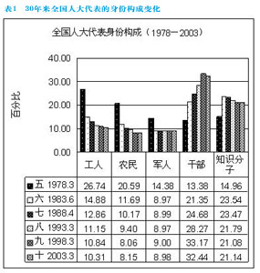

Slide 29
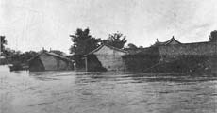
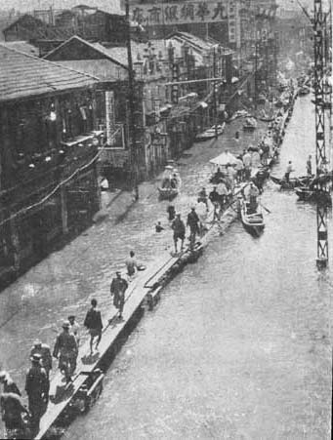
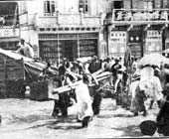
1931年江淮洪水
江汉路上的跳板
房屋被洪水冲垮
灾民逃命情形

Slide 30
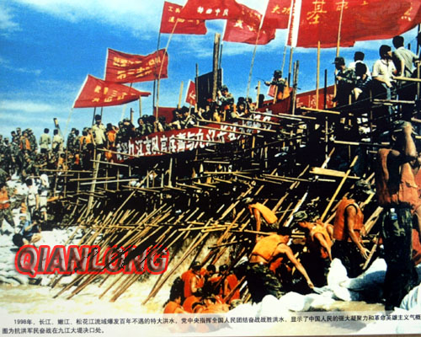
98’抗洪
万众一心

Slide 31
面对新旧社会两次特大洪灾的思考
1931年江淮大水，10多万人被洪水吞没。
1998年全国性大洪水，死亡3004人
官商勾结，囤积救灾品牟取暴利，不顾大众。
动用大量人力、物力、财力，军民团结，万众一心，共同抗洪。
国民党执政
中国共产党执政
半殖民地半封建社会，人民大众受尽压迫，社会地位低下。
社会主义新时期，实行人民民主专政，人民当家作主，是国家的主人。

Slide 32

1、什么叫国家性质？
2、国家性质是由什么因素决定的？
议一议：

Slide 33
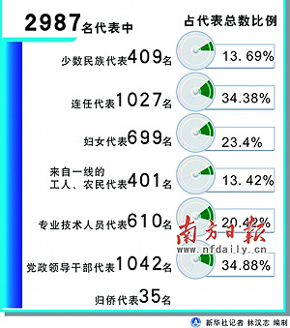
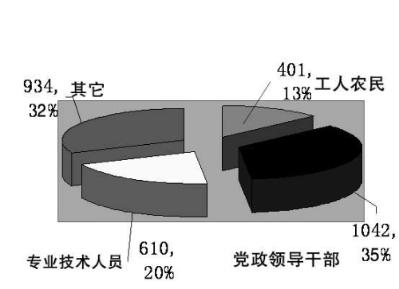

Slide 34
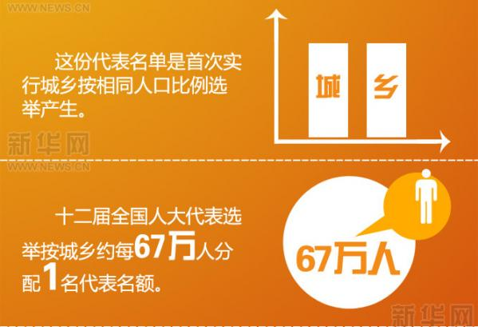
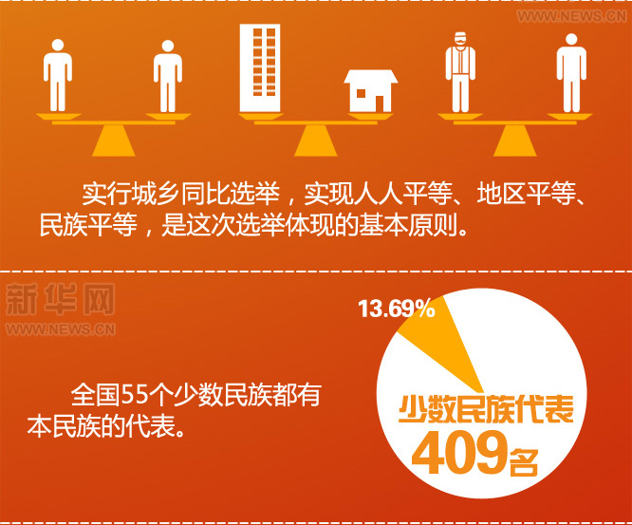

Slide 35


